Slide 1

Les ebluçons caozent galo

Slide 2
« J’n’e pâs ben interluzë.
J’n’e pâs
ben oui. »

Slide 3
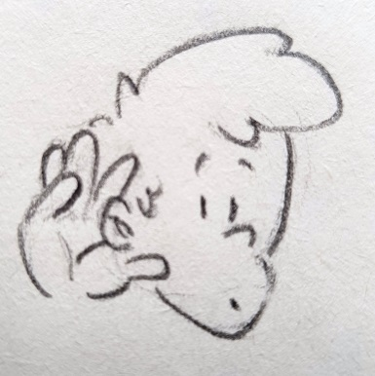

Slide 4
« Je peus-ti empllayer l’ordrinouere ? »

Slide 5
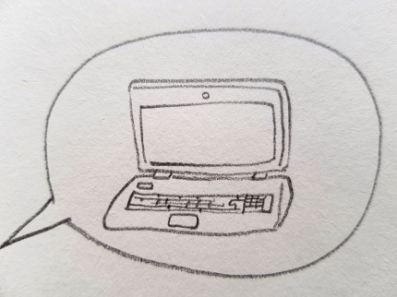
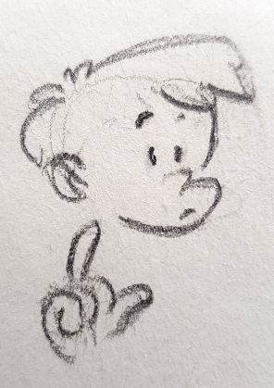

Slide 6
« Coment qe
nen dit …
en galo ? »

Slide 7
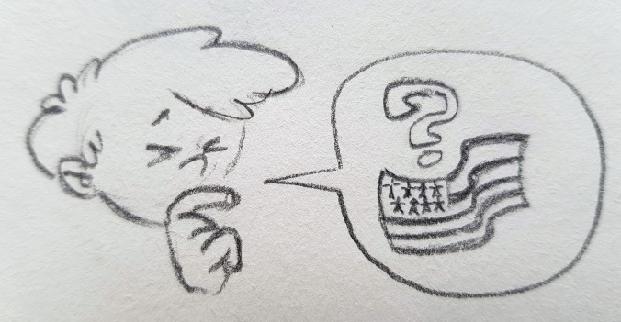

Slide 8
« Vous pouéz-ti / Tu peus-ti repaisser ? »

Slide 9
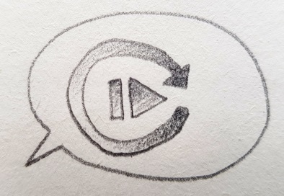

Slide 10
« Debllamez-mai, je ses
a la hote. »

Slide 11
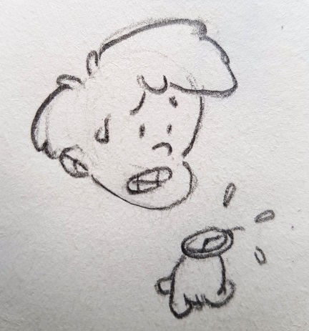

Slide 12
« Je peus-ti drujer és echecs ? »

Slide 13
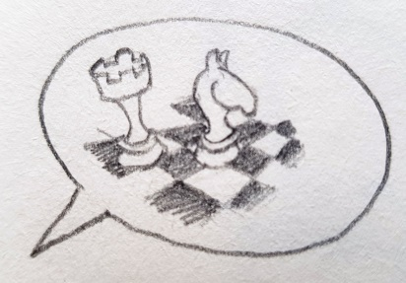

Slide 14
« Je peus-ti
aler cri
un creyon ? »

Slide 15
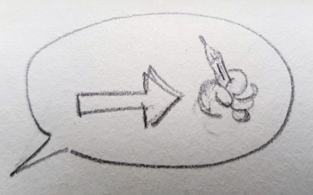

Slide 16
« Eyou q’ét la mane
a bourier ? »

Slide 17
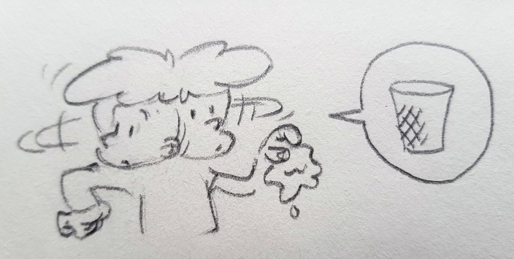

Slide 18
« Je n’ses point.
J’n’en ses ren en tout. »

Slide 19
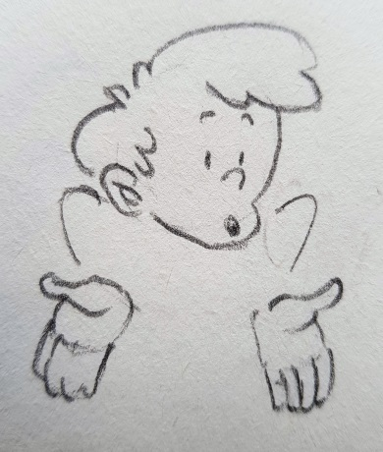

Slide 20
« Je peus-ti
dehôri ? »

Slide 21
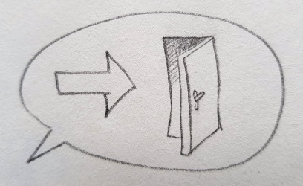

Slide 22
« J’e chaet
a bâs !
J’e fét
le qhu persao ! »

Slide 23
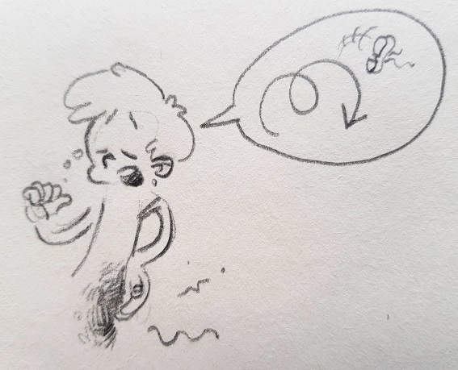

Slide 24
« Je peus-ti aler
és comoditës ?
gâter mon iao ? »

Slide 25
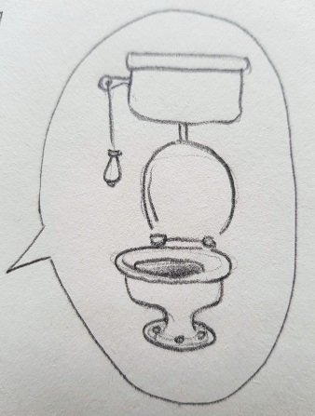

Slide 26
« Je m’ses
caqë
l’dai ! »

Slide 27
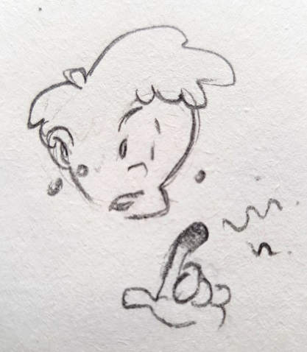

Slide 28
« J’e mincë mon creyon
e ma réle. »

Slide 29
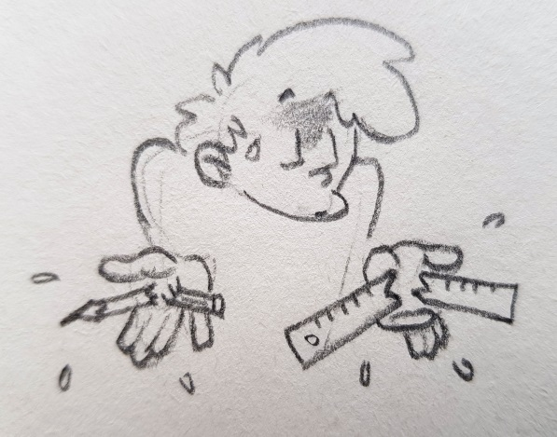

Slide 30
« Je ses qhite
d’o mon ouvraije ! »

Slide 31
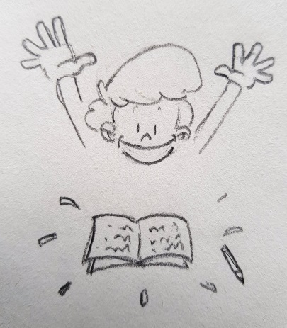

Slide 32
« Je pouraes-ti avair ene degommouere s’il-te-pllét ? »

Slide 33
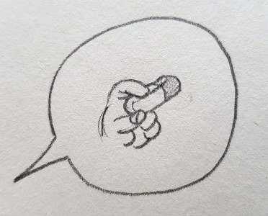

Slide 34
« Je n’l’e pus
ao runje.
Je n-n’e pus souvenance. »

Slide 35
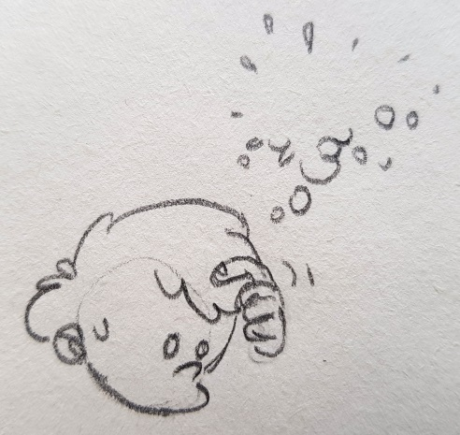

Slide 36
« Je peus-ti m’envni
ao tabllet ? »

Slide 37
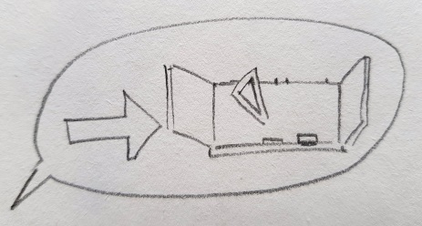

Slide 38
« J’e du
dë
a coûper. »

Slide 39
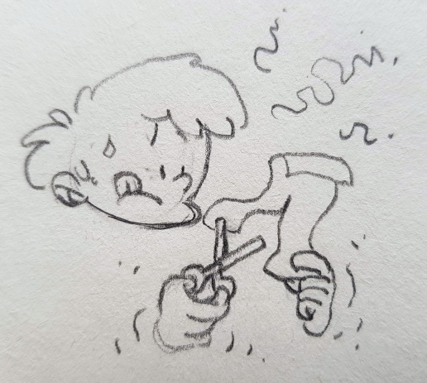

Slide 40
« J’e egherë
ma pouche
a creyons ! »

Slide 41
